Slide 1

ЛЕКЦИЯ №01-ЗР
Земляные работы
Технология строительного производства: Учебник для вузов // С.С....
steklo.biz/biblioteka_stroitelja...

Slide 2
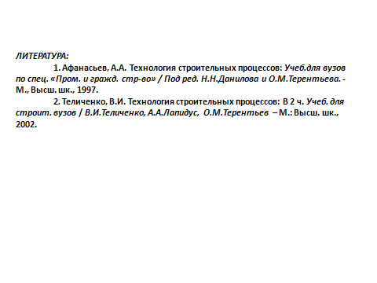

Slide 3
Вопросы:
Основные свойства грунтов.
Объяснить схему определения угла естественного откоса грунтов.
Рассказать основные характеристики грунтов.
Виды земляных сооружений.
Общие понятия трудоемкости разработки грунтов.
Разработка грунта вручную.
Объяснить различия группы грунтов в зависимости от трудоемкости их разработки вручную.
Объяснить схему разработки грунта вручную и устройство уступов прн глубоких траншея.
Для чего применяют временное крепление откосов.
По схемам (4,5,6) рассказать как выполняются различные виды крепления откосов.
Последовательность разработки и засыпки трубопроводов в траншеях.
Объяснить схемы стесненных мест при обратной засыпке и уплотнении грунта.
Основные положения СНиП РК 1.03-05-2001 «Охрана труда и техника безопасности в строительстве» СНиП РК 5.01-01-2002 «Основания зданий и сооружений».
Особенности разработки водонасыщенных грунтов.
Схема устройства открытого водоотлива в котловане.
Схемы устройства нагорных канав котлованов и дренажных траншей (Лекция №03 первого уровня «Инженерная подготовка»).;
Выводы делать студенту самостоятельно.
При добавлении в лекцию собственных слайдов и текстовой части – добавляется шесть баллов.
При разработке собственной лекции – добавляется двенадцать баллов.

Slide 4



1.СВОЙСТВА ГРУНТОВ И СПОСОБЫ ИХ РАЗРАБОТКИ
Практика показывает, что почти каждая строительная организация в той или иной степени сталкивается с необходимостью выполнения земляных работ. Основным рабочим телом, над которым производят различные операции, является грунт. Он состоит из верхнего, плодородного растительного слоя (гумус), который необходимо сохранять, и нижележащих слоев, используемых для обратных засыпок или устройства насыпей.
Основными свойствами грунтов, определяющими особенности их разработки и трудоемкости выполнения земляных работ, являются нижеследующие.
А. Плотность - отношение массы грунта к занимаемому им объему. Плотность различных грунтов колеблется в довольно широких пределах и составляет: песчаных и глинистых грунтов-1,5.. .2 т/м³, песков и су­глинков-1,3 ... 1,7 т/м³, скальных неразрыхленных грунтов-до 3 т/м³, щебня и гравия-1,3- - -1,8 т/м³. Плотность обязательно учитывают при подсчете числа машин для транспортировки грунта.
Б. Влажность характеризует собой степень насыщения грунтов водой по массе. Ее определяют по формуле: где g_{в}- масса грунта до просушивания; gc - масса сухого грунта.
Принято считать грунты с влажностью до 5% сухими, 5 ... 30% -нормальной влажности, свыше 30%-мокрыми. Влажность грунтов оказывает большое влияние на трудоемкость их разработки, а также на их объемную плотность при транспортировке.
В. Разрыхляемость определяет степень увеличения объема грунта при разработке вследствие потери связи между частицами и переориентации их в пространстве относительно друг друга. Разрыхляемость характеризуется коэффициентами первоначального К_{р} и остаточного К_{О}._{Р} разрыхления. Коэффициент первоначального разрыхления показывает, насколько увеличивается объем грунта при разработке по сравнению с объемом его в естественном плотном состоянии, и определяется по формуле: где V_{р} -объем, занимаемый разработанным грунтом, м⁵; V_{c}—объем того же грунта в естественном состоянии, м³. Для песчаных грунтов этот коэффициент составляет 1,08... 1,17, суглинистых-1,14... 1,28, глин-1,24... 1,3. Чем больше коэффициент разрыхления грунта, тем меньше его масса в разрыхленном состоянии и тем больше его объем в случае необходимости транспортировки.

Slide 5

Г. Коэффициент остаточного разрыхления показывает, насколько больше объем грунта после его уплотнения тем или иным способом по сравнению с его объемом в естественном плотном состоянии. Этот коэффициент определяют по формуле: где Vу-объем уплотненного тем или иным принятым способом грунта, м³; V_{е}- объем того же грунта и естественном состоянии, м³.
Следует отметить, что коэффициент остаточного разрыхления в значительной степени зависит от вида грунта, способами условий его уплотнения и составляет для песчаных грунтов 1,01 ... 1,025, суглинистых 1,015...1,05, глин-1,04... 1,09.
Д.Угол естественного откоса характеризует собой степень связности грунта и его способность сохранять равновесие при разработке в котлованах и траншеях. При отсутствии сил сцепления между частицами грунта наибольший угол естественного откоса равен углу внутреннего трения частиц грунта. Если между частицами грунта сцепление существует, то угол естественного откоса изменяется от максимальной величины в верхней части выемки до минимальной в нижней, приближаясь по значению к углу трения.
В строительстве принято характеризовать устойчивость грунтов при их разработке крутизной откосов выемок или насыпей. Этот показатель представляет собой отношение высоты откоса сооружения к его заложению (рис. 1) и вычисляется по формуле: где m – коэффициент откоса; h – высота откоса; а – заложение откоса, м.
В соответствии со СНиП разные грунты имеют разные коэффициенты откосов, определяемые их свойствами (табл. 1),
Е. Уплотняемость - свойство, обратное разрыхляемости, характеризует способность грунта уплотняться под действием приложенных извне сил или под действием собственного веса.
Вручную грунт разрабатывают с помощью лопат, ломов, кирок (рис. 2), а каменные массивы или слежавшиеся глинистые слои-с помощью клиньев, кувалд или отбойными молотками.
Ручная разработка грунта требует значительных затрат энергии и является малоквалифицированным, непроизводительным трудом.
Поэтому следует максимально использовать землеройные и землеройно-транспортные машины.
tg a = h/a = 1/(а/h) = 1/m

Slide 6
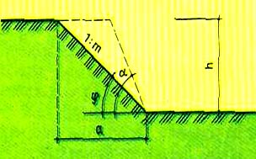
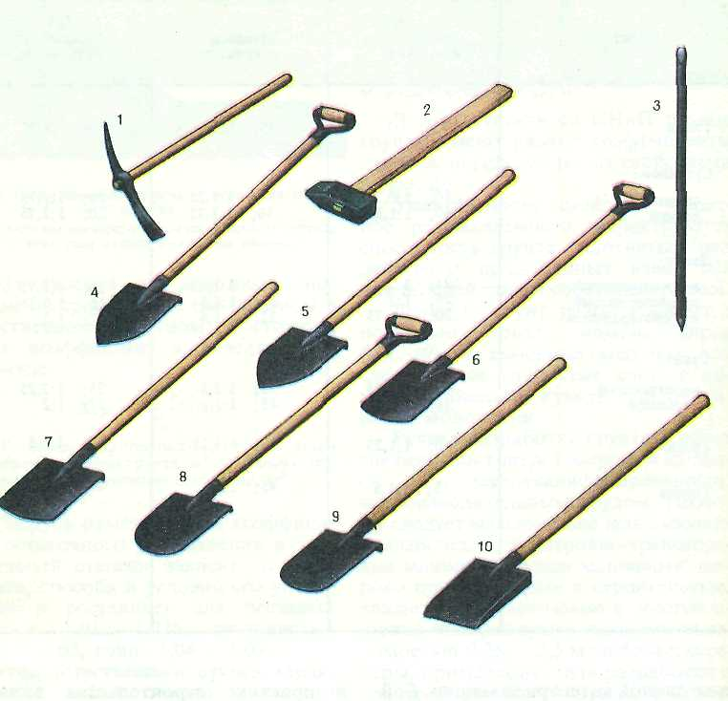
Рис. 1. Схема определения угла естественного откоса грунтов: а - угол откоса выемки; φ - угол естественного откоса; α—заложение откоса; h-глубина выемки.
Такими машинами, широко применяемыми в строительстве, являются одноковшовые и многоковшовые экскаваторы с ковшами вместимостью 0,25 ... 2,5 м³ и более; скреперы, применяемые для разработки грунта и транспортировки на расстояние до 5 км; бульдозеры на малые и средние расстояния;
Рис.2. Инструменты для ручной разработки грунта: 1- кирка-мотыга; 2-кувалда остроносая; 3-лом; 4-лопата копальная остроконечная типа ЛКО-1; 5-то же, типа ЛКО-2; 6-лопата копальная прямоугольная типа ЛКП-1; 7-то же, типа ЛКП-2; 8-лопата подборочная типа ЛП-1; 9-то же, типа ЛП-2; 10-лопата совковая.
грейдеры и грейдер-элеваторы, используемые для разработки нескальных грунтов и планировки площадей и откосов выемок и насыпей, а также для транспортировки грунта на небольшие (до 100 м) расстояния..

Slide 7
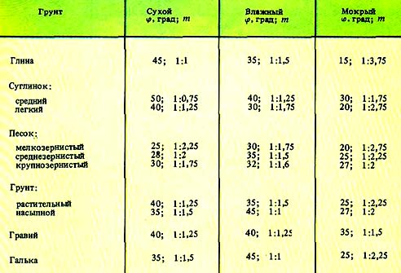
В качестве уплотняющих машин в настоящее время получили распространение катки прицепные и самоходные на пневмоколесном ходу, кулачковые, вибрационные; различные трамбовочные машины - трамбовочные плиты, вибрационные установки, навесные гидротрамбовки и т. д.
На всех этих машинах работают машинисты, прошедшие специальное обучение и имеющие право на управление данной категорией машин.
Табл.1.
Характеристики грунтов.

Slide 8
2. ОПРЕДЕЛЕНИЕ ОБЪЕМОВ ЗЕМЛЯНЫХ РАБОТ
При определении объемов земляных работ условно принимают, что поверхность и массив грунта состоят из отдельных фигур, образованных плоскостями. Это позволяет при подсчетах применять формулы элементарной геометрии.
Наиболее часто встречающимися в практике строительства видами земляных сооружений являются:
котлованы - выемки для устройства подземной части сооружений при их ширине более 3 м и ограниченной длине;
траншеи - узкие выемки для прокладки инженерных коммуникаций или устройства ленточных фундаментов, у которых длина значительно превышает ширину;
насыпи - искусственно созданные земляные сооружения, имеющие правильную геометрическую форму и служащие для возведения на них тех или иных сооружений или прокладки инженерных коммуникаций;
площадки - искусственно выровненные поверхности грунта, незначительно возвышающиеся или слегка заглубленные по отношению к окружающей местности, имеющие одинаковые отметки по всей плоскости или слегка наклоненные в одну сторону для стока воды.
Котлованы и траншеи в зависимости от особенностей грунта и глубины его разработки могут быть прямоугольного или трапецеидального сечения. В последнем случае крутизна откосов выемки характеризуется коэффициентом откоса т, показывающим, как отмечалось выше, отношение заложения откоса выемки к ее глубине. Коэффициент откоса в реальных выемках занимает, как правило, промежуточное значение между нулем и коэффициентом естественного откоса, приближаясь, в случае сыпучих грунтов, к последнему. При определении объемов земляных работ в общем случае составляют продольный профиль котлована или траншеи с отметками Н_{ч} существующей поверхности грунта, называемыми черными, и отметками Нкр дна котлована или траншеи, или любыми проектными отметками грунта, называемыми красными.
В этом случае глубину копания траншеи или котлована (рабочие отметки) определяют как:
= Н_{ч} - Нкр (для выемок), = Нкр - Н_{ч} (для насыпей). Где и рабочие отметки.

Slide 9
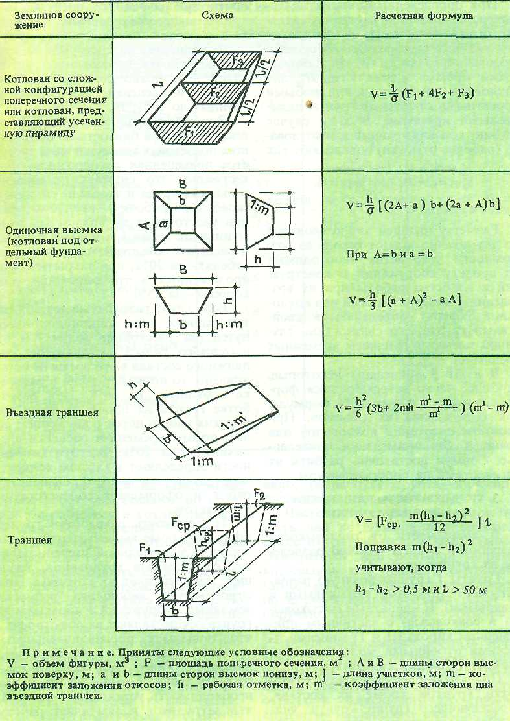
Размеры траншей или котлованов по дну обычно задают исходя из возможности устройства необходимых по проекту сооружений и конструкций и удобства работы при их возведении.
Размеры траншей или котлованов поверху определяются свойствами грунта, его связностью, глубиной выемки и наличием временных креплений.
В (табл. 2) приведены некоторые, наиболее часто встречающиеся формы котлованов и траншей и формулы для определения их объемов. При сложном очертании котлованов или траншей для применения приведенных формул достаточно разбить их плоскостями на простые фигуры.
Табл.2. Формы котлованов и траншей

Slide 10
3. ТРУДОЕМКОСТЬ РАЗРАБОТКИ РАЗЛИЧНЫХ ГРУНТОВ
В зависимости от трудоемкости разработки грунты условно разделены на группы (табл. 3).
Грунты различных групп вручную разрабатывают:
I - лопатами (штыковыми и совковыми);
II - лопатами (штыковыми и совковыми) с частичным применением кирок;
III и IV - пневматическими отбойными молотками или кирками, ломами, кувалдами.
При оценке трудоемкости разработки грунтов кроме их состава, определяющего группу грунта, учитывают также другие особенности на момент выполнения работ. В частности, при разработке, погрузке, выгрузке, планировке, засыпке, перекидке или разравнивании грунтов, сильно налипающих на инструменты, или при разработке пересохших грунтов ЕНиР дает право повышать нормы времени и расценки: для грунтов I группы-до 12%; II… IV -до 30%.
В случае разработки грунтов в непосредственной близости от проходящих подземных коммуникаций требуется повышенная осторожность. Естественно, это снижает производительность труда и чтобы не снижался заработок рабочих, предусмотрено при расстояниях до подземных коммуникаций менее 1 м нормы времени и расценки повышать:
при открытых кабелях - на 30%, при закрытых, т.е. проложенных в трубопроводах или коробах - на 15%.
Если грунт разрабатывают вблизи трамвайных или железнодорожных путей (на расстоянии менее 2 м от наружного рельса), а движение подвижного состава в это время не остановлено, то нормы времени и расценки повышают на 50%. При разработке грунта на проезжей части городских улиц и дорог с движением по ним нормы времени и расценки увеличивают на 20%.
Все эти особенности определяют в каждом конкретном случае на месте производства работ и оформляют соответствующим актом.
Трудоемкость разработки грунта вручную, кроме вышеуказанных факторов, в значительной степени зависит от размеров котлованов, траншей, насыпей и от их глубины.
При относительно небольших размерах земляных сооружений выбрасывание грунта осуществляют на обе стороны, что повышает производительность труда по сравнению с выбрасыванием на одну сторону.

Slide 11
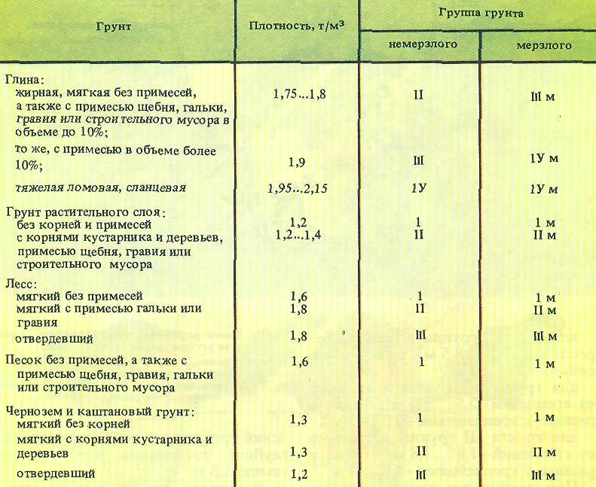
При большой глубине земляных сооружений возникает необходимость установки креплений, что затрудняет и замедляет работу землекопов.
В этом случае нормы
времени и расценки на выполнение тех же работ увеличивают по сравнению с работами в котлованах или траншеях без креплений.
В случае глубоких котлованов или траншей для того, чтобы выбросить грунт на поверхность земли, как правило, требуется устройство специальных полок или уступов (рис. 3).
Во избежание осыпания грунта обратно в траншею или котлован необходимо следить, чтобы была очищена берма бровки шириной до 0,5 м.
Табл.3. Группы грунтов в зависимости от трудоемкости их разработки вручную.

Slide 12
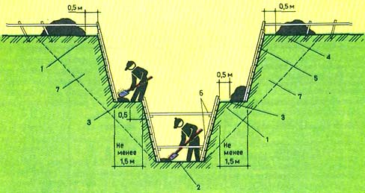
Рис. 3.
Схема разработки грунта вручную и устройство уступов прн глубоких траншеях:
1-берма бровки;
2-поверхность дна траншеи;
3-уступ для двойной перекидки;
4-поверхность площадки;
5-анкерное крепление; 6-распорное крепление;
7-призма обрушения грунта.
Разработку грунта осуществляют землекопы 3... 4-го разрядов, а перекидку его или зачистку дна - землекопы 1...2-го разрядов.
Часто приходится вручную зачищать дно котлованов или траншей после их разработки экскаваторами. Эти работы при большой ширине котлованов или траншей и тонком (до 0.1 м) слое подчистки оценивают по нормам планировочных работ и поручают землекопам 1... 2-го разрядов.
При планировке площадей и откосов нормы выработки для землекопов колеблются в довольно широких пределах и зависят от вида планировки (на глаз или по рейке), вида сооружения или его конкретной части и некоторых других факторов.
В среднем показатель дневной выработки составляет для грунта I группы 50... 200 м²,
II группы - 40... 160 м², III группы-30... 130 м².

Slide 13
4. ВРЕМЕННОЕ КРЕПЛЕНИЕ ГРУНТОВ
При разработке слабых, склонных к оползанию грунтов, а также при отрыве котлованов и траншей в стесненных местах необходимо устраивать крепление их стенок от обрушения. В соответствии с правилами техники безопасности установка креплений требуется в любых грунтах при глубине котлованов или траншей свыше 1,5 м.
В зависимости от ширины разрабатываемой выемки применяют несколько разновидностей креплений. В водонасыщенных или слабых супесчаных и песчаных грунтах устраивают сплошное крепление из досок толщиной 40 ... 50 мм, сплоченных в щиты (рис. 4, а, в). В более устойчивых грунтах можно устраивать крепление с прозорами (рис. 4, 6, г), т. е. с расположением досок щитов через определенные промежутки, обычно равные ширине доски (120... 200 мм).
Толщину и ширину брусков и распорных элементов щитов назначают по расчету на максимальное давление от грунта. В общем случае можно рекомендовать для стоек бруски сечением 60 х 60 или 80 х 80 мм, а для распорок - 80 х 80 или 100 х 100 мм.
Сечение их зависит от ширины траншеи, и оно тем больше, чем шире траншея. Конструкция креплений, а также порядок их установки и разборки должны не мешать разработке грунта, обеспечивать возможность механизации работ и многократное использование креплений.
Как правило, нужно стремиться к тому, чтобы при обратной засыпке
котлованов и траншей можно было легко разобрать крепления и извлечь их из траншеи, за исключением тех случаев, когда это является технически невозможным.
При устройстве больших по площади выемок, когда распорные крепления применить нельзя, прибегают к устройству подкосных креплений (рис. 5, а, 6). Однако подкосы, расположенные внутри котлована или выемки, затрудняют производство работ, и поэтому чаще применяют анкерное крепление (рис. 5, в).
При слабых водонасыщенных грунтах устраивают шпунтовое ограждение (рис. 5, г). В устойчивых грунтах экскаватором отрывают траншею на всю глубину, после чего забивают стойки ограждения, устанавливают направляющие продольные бруски и забивают шпунт.

Slide 14
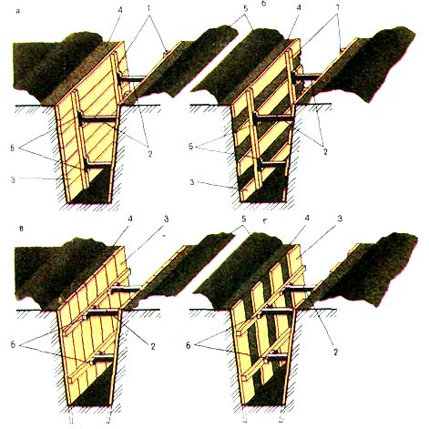
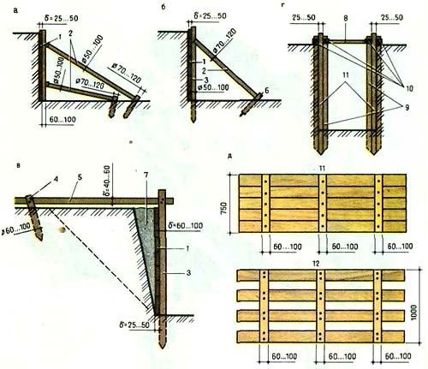
Рис. 4. Распорное крепление грунта в траншеях:
а, в - сплошное; б, г с прозорами;
1-стойка; 2-распорка; 5-доски щитов;
4-берма; 5-грунг из траншеи;
6-бобышки.
Рис. 5. Подкосное (а, б), анкерное (в) и шпунтовое (г)
крепления со щитами из досок (д):
1-щит крепления; 2-подкос; 3-стойка; 4-анкер;
5-тяга; 6 - свая; 7-засыпка; 8-распорка; 9 - стойки
шпунтового ограждения; 10- продольные бруски;
11-доски шпунта.
Шпунтовые доски забивают вплотную друг к другу таким образом, чтобы гребень одной входил в паз другой. В слабых водонасыщенных грунтах (пески, супеси) забивку шпунта ведут параллельно отрывке траншеи, опережая ее на глубину забивки шпунтин (примерно 0,3... 0,5 м).

Slide 15
Сечение шпунта металлического
Сечение шпунта деревянного

Slide 16
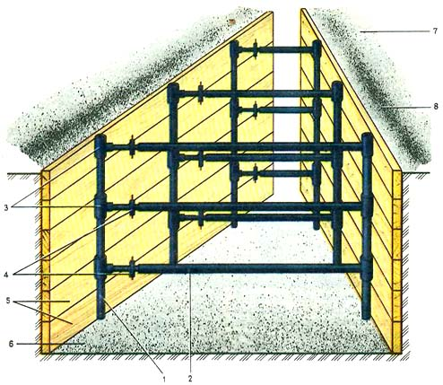
Рис. 6.
Инвентарное металлическое крепление системы ЦНИИОМТП:
1-трубчатая стойка;
2-распорка;
3-муфта;
4-разводной винт;
5-доски ограждении;
6-дно траншеи;
7-грунт из траншеи;
8-бровка траншеи.
В настоящее время широко применяют инвентарные металлические крепления различных систем (рис. 6). Эти крепления имеют преимущества перед деревянными, поскольку требуют меньших затрат труда при установке и обладают большими сроками службы и оборачиваемостью.
Для устройства крепления стенок котлованов и траншей ввиду небольшого срока их службы используют лесоматериалы низких сортов.

Slide 17
5. ТЕХНОЛОГИЯ ПРОИЗВОДСТВА РАБОТ ПРИ УСТРОЙСТВЕ ВЫЕМОК, НАСЫПЕЙ,
ОБРАТНЫХ ЗАСЫПОК, ПОДГОТОВОК
Работы по устройству всех видов земляных сооружений начинают с геодезической разбивки, руководствуясь при этом рабочими чертежами на выполнение земляных сооружений или исходя из удобства выполнения работ.
При необходимости работы людей в траншее с вертикальными стенками наименьшее расстояние в свету между боковой поверхностью возводимого сооружения и досками крепления или шпунтом должно составлять не менее 0,7 м. Ширину по дну котлованов и траншей для ленточных и отдельно стоящих фундаментов назначают с учетом суммарной ширины – конструкции фундаментов, гидроизоляции, опалубки и крепления с прибавлением 0,2 м. При необходимости спуска людей в котлован между боковой поверхностью конструкции и креплением оставляют расстояние не менее 0,7 м. Для котлована с откосами расстояние между подошвой откоса и сооружением должно составлять 0,3 м.
После разбивки и определения размеров земляного сооружения приступают к разработку грунта. При разработке грунта вручную применяют инструмент, показанный на рис. 7. Грунты I и II групп вынимают и подбирают прямоугольными и полукруглыми лопатами. При этом возможен вариант, когда рыхлят и вынимают грунт копальной лопатой, а выбрасывают его из котлована подборочной или совковой лопатой. Грунты III и IV групп предварительно разрыхляют ломами, кирками или пневматическими отбойными молотками. Ручную разработку грунта в котлованах или траншеях ведут послойно или сразу на всю глубину. При большой ширине котлованов применяют двойную или тройную перекидку грунта с помощью подборочных или совковых лопат.
Временные отвалы грунта, выброшенного из котлованов или траншей, не должны затруднять выполнение последующих строительных работ. Их размещают, как правило, с одной стороны выемки (желательно с нагорной). Грунт на дне котлованов или траншей обычно не добирают до проектной отметки на 10... 150 мм; этот слой выбирают непосредственно перед самой установкой конструкций, чтобы избежать размокания грунта основания и его размягчения из-за попадания в котлован грунтовой воды или атмосферных осадков.

Slide 18
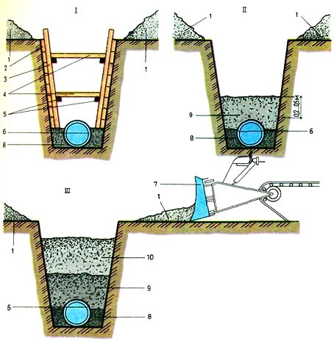
Перебор грунта ниже рабочей отметки не допускается. Однако если по каким-либо причинам такой случай произошел, то перед установкой конструкции или укладкой труб рабочая отметка поверхности дна траншеи или котлована должна быть достигнута подсыпкой грунта, однородного с грунтом основания, или песчаного грунта с их соответствующим уплотнением.
После устройства и сдачи по акту конструкций подземной части зданий приступают к обратной засыпке пазух котлованов и траншей. Засыпку траншей с трубопроводами выполняют следующим образом (рис. 8). Сначала мягким грунтом (песчаным, глинистым) засыпают и подбивают приямки и пазухи одновременно с обеих сторон трубы) а затем засыпают траншею этим же грунтом на 0,2... 0,5 м выше верха труб. При этом необходимо следить за сохранностью изоляции труб и герметичностью стыков.
Рис. 7. Последовательность засыпки трубопроводов в траншеях
I-одновременная подбивка грунта с обеих сторон труби;
II-засыпка трубопровода на высоту 0,2.,.0,5м с трамбованием;
III-засыпка трутом трубопровода после проверки на герметичность; 1-засыпаемый грунт; 2-щиты ограждения;
3-стойка; 4-распорки; 5-бобышки; 6- груба; 7-отвал бульдозера; 8 - подбиваемый грунт; 9-уплотняемый грунт; 10-засыпаемый грунт.

Slide 19
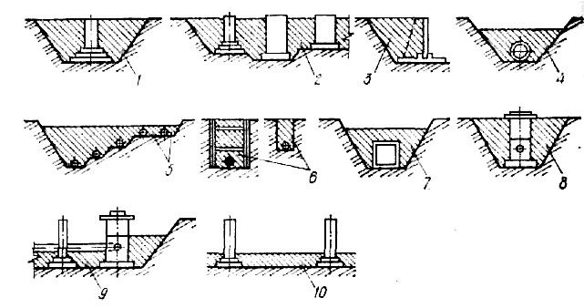
Рис. 8 Характерные схемы стесненных мест при обратной засыпке и уплотнении грунта:
1 – пазухи между откосами и фундаментами; 2 – тоже между фундаментами под технологическое оборудование; 3 – пазухи между откосами котлована и подпорной стенкой; 4 – тоже между трубопроводом; 5 – тоже между трубами и откосами траншей; 6 – пазухи между стенками узких траншей; 7 - пазухи между коллектором и стенками траншей; 8 – тоже смотровым колодцем; 9 – пазухи под трубопроводом; 10 – насыпной грунт внутри здания под полы.

Slide 20
Грунт отсыпают слоями и трамбуют ручными, электрическими или пневматическими трамбовками. Высота уплотняемого слоя грунта для трубопроводов из керамических, асбестоцементных или полиэтиленовых труб должна быть не более 0,5 м.
Последующую засыпку траншеи выполняют после испытания трубопровода, используя любой грунт без крупных включений (свыше 200 мм). Работу ведут с помощью бульдозеров, грейдеров или других землеройных машин, обеспечивая при этом сохранность трубопроводов.
При засыпке в траншеи и пазухи котлованов грунта, по которому в дальнейшем предполагают устроить отмостки, фундаменты под технологическое оборудование или подготовку под полы, его необходимо уплотнять до проектной плотности. Уплотнение грунта выполняют послойно.
Толщину слоев назначают в зависимости от условий производства работ, наличия того или иного вида уплотняющего оборудования и механизмов, вида грунта, его влажности и т. д.
Обратную засыпку траншей или котлованов, на которую не передаются дополнительные нагрузки (кроме собственного веса грунта), можно выполнять без уплотнения грунта, но с отсыпкой по трассе траншеи или поверхности котлована валика, размеры которого определяют с учетом последующей естественной осадки грунта (в дальнейшем насыпной грунт даст осадку под действием собственного веса и поверхность сравняется).
В местах, где невозможно обеспечить качественное уплотнение грунта имеющимися средствами, обратную засыпку выполняют только малосжимаемыми грунтами (песками крупнозернистыми и средней крупности).
Приемку земляных работ ведут в строгом соответствии со СНиП 3.02.01 -87 «Земляные сооружения. Основания и фундаменты». СНиП РК 1.03-05-2001 «Охрана труда и техника безопасности в строительстве». СНиП РК 5.01-01-2002 «Основания зданий и сооружений».
Контроль качества включает в себя систематическую проверку соответствия выполняемых работ проекту.
При возведении насыпей и устройстве обратных засыпок, выполняемых с послойным уплотнением, надо обязательно проверять соответствие используемого грунта требованиям проекта, а также организовать текущее наблюдение за правильностью выполнения работ.

Slide 21
6. ОСОБЕННОСТИ РАЗРАБОТКИ ВОДОНАСЫЩЕННЫХ ГРУНТОВ
При высоком уровне грунтовых вод, а также при производстве работ в непосредственной близости от искусственных или естественных водоемов в отрываемые котлованы и траншеи начинает поступать грунтовая вода.
Для предотвращения этого перед разработкой грунтов устраивают открытый водоотлив, глиняные замки, прибегают к понижению уровня грунтовых вод.
Открытый водоотлив (рис. 9) применяют, как правило, при незначительном притоке грунтовой воды в устойчивых грунтах. Осуществляют его, откачивая воду из траншеи или котлована диафрагменными, центробежными или поршневыми насосами различной производительности. Для сбора воды к всасывающему патрубку насоса дно котлована или траншеи делают с небольшим уклоном в одну сторону. На этой же стороне устраивают небольшой приямок размером 1 х 1 м, стенки которого крепят, забивая шпунтовые доски или закладывая в приямок деревянный ящик без дна. В приямок рекомендуется насыпать слой хорошо фильтрующего материала (щебень, гальку).
В зависимости от количества поступающей грунтовой воды насос работает непрерывно или с перерывами, в течение которых вода набирается до определенного уровня.
Для отвода воды применяют уложенные но поверхности резиновые, полиэтиленовые, стальные или асбестоцементные трубы соответствующего диаметра или отрывают небольшую траншею, по которой вода отводится самотеком. Отвод воды необходимо производить в существующую канализационную сеть, а при отсутствии таковой в сторону пониженной части рельефа местности.
Основным недостатком открытого водоотлива является разжижение верхнего слоя грунта в траншее или котловане и частичный унос его с фильтрующейся водой. Поэтому во многих случаях прибегают к искусственному понижению уровня грунтовых вод, который выполняют с помощью легких иглофильтровых установок, позволяющих при одноярусном расположении иглофильтров понизить уровень грунтовых вод на 4... 5 м, а при двухъярусном - на 7... 9 м.

Slide 22
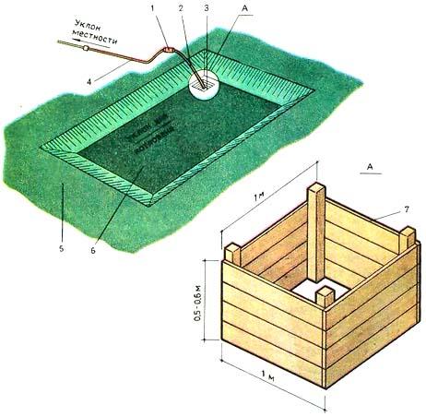
Для контроля качества необходимо организовать текущее наблюдение за правильностью выполнения работ.
Необходимо следить за проектной плотностью грунта, толщиной каждого отсыпанного слоя, числом проходов или скоростью перемещения грунтоуплотняющих средств, числом ударов трамбовки или временем трамбования грунта на одном месте и т.д.
Критерием, определяющим качество выполненных земляных работ по отсыпке грунта в насыпях или обратных засыпках, является достижение проектной плотности уложенного грунта, характеризуемой объемной плотностью скелета грунта.
Рис. 9. Схема устройства открытого водоотлива в котловане:
1-насос; 2- всасывающий патрубок; 3-приямок; 4-отводящий трубопровод; 5-грунт для обратной засыпки; 6-дно котлована;
7-ящик без дна

Slide 23
Таким образом необходимо знать следующее:
1.В состав внутриплощадочных подготовительных работ входят – изучение инженерно-геологических свойств грунтов на площадке, создание геодезической разбивочной основы, планировку территории.
2. Сети временных коммуникаций – линии водоснабжения, временное теплоснабжение, линии электроснабжения.
3. Схема операционного контроля, включает в себя – эскиз земляного сооружения с выноской допускаемых отклонений, основные требования к качеству, способа, времени контроля.
4. В акт на скрытые работы, законченной части земляных сооружений входят – исполнительные чертежи, результаты лабораторных испытаний грунтов, журнал работ.
5. Документы, которые представляют приемной комиссии во время технической сдачи-приемки объекта на законченные части земляного сооружения – акт скрытых работ, исполнительные чертежи, результаты лабораторных испытаний грунта.
6. Приемка насыпей и выемок заключается в – проверка фактического положения земляных сооружений, геометрические размеры, устройство водоотвода.
7. При контроле положения в пространстве и размеров сооружений проверяют – отметок бровок и дна выемок, отметки верха насыпей с учетом запаса на осадку, уклоны откосов выемок и насыпей.
8. Отбор проб в насыпях и обратных засыпках производят следующими методами – метод режущих колец, метод лунок, метод пенетрации.
9. При устройстве временных сооружений (котлованов, траншей) проверяют – горизонтальную привязку, правильность разбивки осей, вертикальные отметки.
10. Земляные сооружения разделяют по сроку службы – постоянные, временные, постоянные и временные.
11. Земляные сооружения разделяют по функциональному назначению – котлованы, ямы, отвалы.
12. Земляные сооружения разделяют по отношению к поверхности грунта – выемки, насыпи, подземные выработки.
13. Основные виды грунтов – песок, супесь, глина.
14. Основные характеристики грунтов – плотность, влажность, угол естественного откоса.
15. Для одноковшовых экскаваторов грунты подразделяют на – 6 групп, более 3 групп, менее 7 групп.

